Slide 1
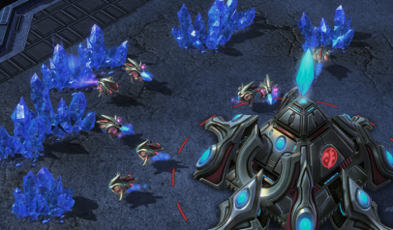
Углубленное программирование на Java Лекция 7 «Resource System»
Виталий Чибриков

Slide 2
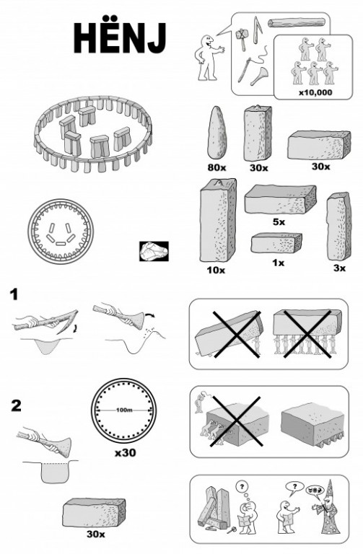
План лекции
Serialization
Reflection
SAX & DOM
Resource System

Slide 3
Сериализация
Перевод объекта в формат данных удобный для хранения и передачи
Процесс должен быть обратимым
Объект
Метаданные

Slide 4

Сериализация
Примеры сериализации
Запись в бинарный файл
Запись в xml файл
Запись в json string
Запись blob в базу данных
Пересылка по сети между процессами
Описание объекта в стихах и пересылка почтовым голубем

Slide 5
interface Serializable
Обьект класса реализующего интерфейс Serializable можно сериализовать
Результат сериализации ― массив байт
Обычно объекты сериализуют в файл, в blob или в сетевой поток
Процесс сериализации:
Создание потока представляющего направление сериализации
Создание ObjectOutputStream для этого потока

Slide 6
Что будет сериализовано
Все поля сериализуемого объекта должны быть Serializable
Все поля будут сериализованы
Поля родительских классов реализующих Serializable будут сериализованы
Если родительский класс НЕ реализует Serializable, то при десериализации для него будет вызван конструктор по-умолчанию

Slide 7
Что НЕ будет сериализовано
Поле которое не надо сериализовать нужно пометить как transient private transient long time;
Статические поля сериализваны НЕ будут
При десериализации static и transient поля будут заполнены значениями по-умолчанию

Slide 8
transient
Примеры полей для которых нужен модификатор transient
private transient InputStream is;
private transient DBConnection connection;
На собеседованиях любят задавать странные вопросы
Например, в чем разница между transient и volatile?

Slide 9
Serialization Object
public class SerializationObject implements Serializable {
private String name; // name = Zoe
private int age; // age = 31
…
}

Slide 10
Запись в файл
SerializationObject object = new SerializationObject("Zoe", 31);
FileOutputStream fileOut = new FileOutputStream("test.bin");
ObjectOutputStream out = new ObjectOutputStream(fileOut);
out.writeObject(object);
out.close();

Slide 11
serialVersionUID
serialVersionUID – идентификатор версии класса
private static final long serialVersionUID = -3895203507200457730L;
UID нужно менять при каждом изменении полей класса
Если UID не задать явно – он будет вычислен в runtime, из хэша класса

Slide 12
Десериализация
Чтение происходит в обратном порядке
serialVersionUID
родительские классы
классы переменных родительских классов
объекты родительских классов
значения переменных родительских классов
классы переменных
значения переменных

Slide 13

План лекции
Serialization
Reflection
SAX & DOM
Resource System

Slide 14
Reflection
Возможность проверить структуру объекта в runtime
Возможность изменить поведение объекта в runtime
Сериализация
Serializable – пустой интерфейс
Мы не написали ни строчки кода для сериализации объекта
Reflection разбирает объект и переводит его в массив байт

Slide 15
Используя Reflection можно
Получить список переменных класса
Получить список методов класса
Получить список конструкторов класса
Создать объект, вызвав его конструктор
Вызвать метод
Поменять область видимости переменной или метода

Slide 16
Используя Reflection нельзя
Добавить или удалить переменную или метод
Поменять область видимости до компиляции

Slide 17
Reflection и тестирование
Тестирование «белого ящика»
Возможность проверить значения private полей
Возможность поменять значения private полей
Создание «облака» объектов

Slide 18
Минусы Reflection
Если задачу можно решить без reflection ― ее лучше решить без reflection
Потеря производительности
Не работает в окружении с повышенной безопасностью (applet-ы)
Разрушение ОО архитектуры

Slide 19
java.lang.Class
Class
― объект, который представляет в runtime данные о классе объекта
Основные методы класса Class
static Class<T> forName(String className)
String getCanonicalName()
Fields[] getField(String name)
Class[] getInterfaces()
Method[] getMethods()
Constructor[] getConstructors()

Slide 20
java.lang.Class
Как получить Class<?> объект
Class<?> clazz = object.getClass()
Class<?> clazz = className.class //в том числе для простых типов
Class<?> clazz = Class.forName(“java.io.Serializable”)
Class[] clases = clazz.getInterfaces()

Slide 21
java.lang.reflect.Member
java.lang.reflect.Member – интерфейс членов класса
Классы реализующие интерфейс Member
Field
Method
Constructor

Slide 22

ReflectionHelper
public static Object createIntance(String className){
try {
return Class.forName(className).newInstance();
} catch (…){…}
}

Slide 23
ReflectionHelper
public static void setFieldValue(Object object, String fieldName, String value){
try {
Field field = object.getClass().getDeclaredField(fieldName);
field.setAccessible(true);
if(field.getType().equals(String.class)){
field.set(object, value);
} else if ( field.getType().equals(int.class)){
field.set(object, Integer.decode(value));
}
field.setAccessible(false);
} catch(…){…}
}

Slide 24
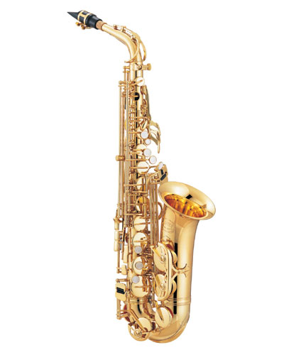
План лекции
Serialization
Reflection
SAX & DOM
Resource System

Slide 25
XML Serialization
Данные объекта ― иерархически упорядоченные поля простых типов
XML документ ― иерархически упорядоченные тэги со строками
Имя переменной ― имя тэга
Значение переменной ― строковое значение тэга

Slide 26
Отличия XML
Занчительно проще редактировать
Значительно проще версионировать
Нет привязки к типу
Нет привязки к особенностям языка
Избыточна
Медленное чтение и запись

Slide 27
SAX parser
Simple API for XML (SAX)
Стандартное средство обработки XML документов
Обходит XML дерево
Посещает каждую ноду дерева
Для каждой ноды вызывает 3 callback-а

Slide 28
SAX parser
Порядок работы:
Читаем формат документа
Читаем первый тэг ― сообщаем приложению, что обработка начата
Читаем содержимое тэга
Сообщаем приложению содержимое тэга
Рекурсивно обращаемся ко всем вложенным тэгам
Сообщаем приложению, что обработка завершена

Slide 29
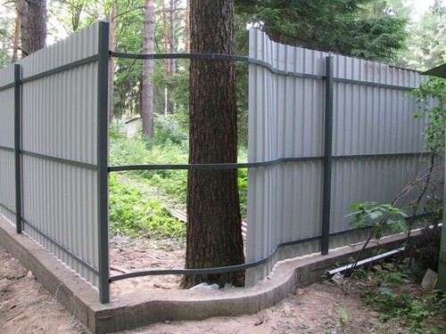
SAX parser методы
org.xml.sax.helpers.DefaultHandler
Методы для обработки тегов во время обхода документа:
startDocument()
startElement(…)
characters(…)
endElement(…)
endDocument()
Обход дерева

Slide 30
Десериализация XML
Задача:
Разработать XML формат для документа так чтобы
Можно было понять класс десериализуемого объекта
Тэг с именем переменной содержал
Атрибуты для восстановления переменной
Значение переменной
Записать ресурсы игры в выбранном формате

Slide 31
Простой XML документ
<class type=“main.SerializationObject”>
<name>Zully</name>
<age>23</age>
</class>
Порядок обработки SAX парсером:
startDocument
startElement class
startElement name
endElement name
startElement age
endElement age
endElement class
endDocument

Slide 32

Handler
public class SaxEmptyHandler extends DefaultHandler {
private static String CLASSNAME = "class";
private boolean inElement = false;
public void startElement(String uri, String localName, String qName, Attributes attributes) {
System.out.println("Start element: " + qName);
if(qName != CLASSNAME)
inElement = true;
else
System.out.println("Class name: " + attributes.getValue(0));
}
public void endElement(String uri, String localName, String qName) {
System.out.println("End element: " + qName);
inElement = false;
}
public void characters(char ch[], int start, int length) {
if(inElement)
System.out.println("Process : " + new String(ch, start, length));
}
}

Slide 33
Используем Reflection
public void startElement(String uri, String localName, String qName, Attributes attributes) {
if(qName != CLASSNAME){
element = qName;
}
else {
String className = attributes.getValue(0);
System.out.println("Class name: " + className);
object = ReflectionHelper.createIntance(className);
}
}
public void endElement(String uri, String localName, String qName) {
element = null;
}
public void characters(char ch[], int start, int length) {
if(element != null){
String value = new String(ch, start, length);
System.out.println(element + " = " + value);
ReflectionHelper.setFieldValue(object, element, value);
}
}

Slide 34
DOM parser
Document Object Model
Сначала прочитаем весь XML, потом обойдем все ноды
javax.xml.parsers.DocumentBuilderFactory
javax.xml.parsers.DocumentBuilder
org.w3c.dom.Document
File fXmlFile = new File(“test.xml”);
DocumentBuilderFactory dbFactory = DocumentBuilderFactory.newInstance();
DocumentBuilder dBuilder = dbFactory.newDocumentBuilder();
Document doc = dBuilder.parse(fXmlFile);

Slide 35
SAX & DOM сравнение
SAX parser | DOM parser
SAX (Simple API for XML) парсер не создает никакой внутренней структуры. Вместо этого, он берет все вхождения компонентов во входящем документе в виде событий (events) и говорит клиенту что он читает, поскольку он читает через входящий документ. | DOM (Document Object Model) парсер создает древовидную структуру в памяти из входящего документа и лишь потом ждет запросов от клиента.
SAX парсер всегда отдает клиенту лишь куски документа. | Всегда отдает клиенту целый документ, независимо от того, сколько в действительности необходимо пользователю.
Менее требователен к ресурсам и занимаемому свободному месту в случае использования больших входящих документов (потому что он не создает внутренней структуры). Также он запускается быстрее и более легок в изучении, чем DOM парсер. | Имеет богатый функционал. Создает DOM-дерево в памяти и позволяет доступаться к любой части документа, а также модифицировать его. Но он не рационально распоряжается свободным местом в случае использования огромных документов.
Используйте в следующих случаях: Входящий документ слишком велик для доступной памяти Когда необходимо прочитать лишь небольшой участок документа. Используя SAX, вы используете меньшее количество памяти и производите меньше динамических резерваций памяти. | Используйте в следующих случаях: Вашему приложению необходимо иметь доступ к различным частям документа и использование собственной структуры столь же сложно, как и использование дерева DOM. Вашему приложению необходимо изменять дерево очень часто и данные должны быть сохранены на определенный период времени.

Slide 36

План лекции
Serialization
Reflection
SAX & DOM
Resource System

Slide 37
Resource
Resource
― интерфейс для всех объектов со статическими данными
Конкретный ресурс можно собрать на основе XML документа
Ресурс одного типа может быть описан несколькими XML документами
Уникальность игрового ресурса ― путь к его XML файлу
XML документы для ресурсов создают дизайнеры
Все параметры игры должны быть в ресурсах

Slide 38
Resource Systen
Ресурсная система
XML файлы с описанием игровых объектов
Инструменты для редактирования XML файлов
Инструменты для создания игровых объектов по ресурсам

Slide 39
Resource Systen
В Allods Online
3 года разработки
> 200 000 ресурсов
Загрузка всех ресурсов примерно пол часа
На разработке ресурсной системы 2 программиста
На разработке редакторов 3 программиста
Ресурсы создавали > 10 дизайнеров

Slide 40
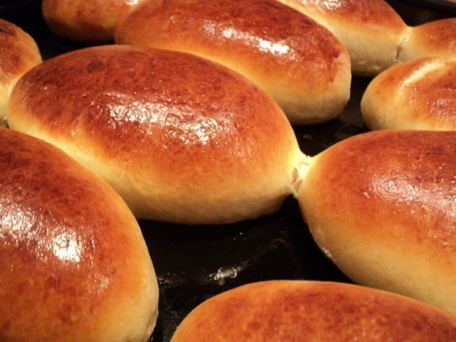
ResourceFactory
ResourceFactory – фабрика ресурсов
Возвращает объект ресурса по пути к XML файлу

Slide 41
ДЗ
Вынести все параметры в XML файлы
Создать interface Resource и class GameSessionResource
Создать class ResourceFactory (singleton)
GameSessionResource resource =
(GameSessionResource) ResourceFactory.instance().get(“./GameResource.xml”)

Slide 42
ResourceSystem *
Загрузка всех ресурсов при старте сервера
Используем VFS.instance().getIterator(“./data”)
Все ресурсы храним в директории ./data
Обходим все файлы и создаем все ресурсы
Ресурсы храним в Map<String, Resource>

Slide 43
Спасибо за внимание
Виталий Чибриков chibrikov@corp.mail.ru

